Slide 1
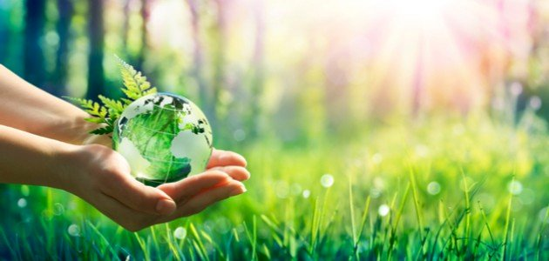
بيئه خضراء الاسم . لمار سيلينا رينا 7A

Slide 2
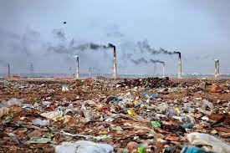
بمرور الزمن يزداد تلوث البيئة شيئًا فشيئًا حيث تزداد نسبته الخطر للتحرك من أجل مواجهته، فخطر تلوث البيئة يداهم حياة الكائنات الحية بأكملها، فالنسبة للإنسان فإنه يتسبب له في الإصابة بالعديد من الأمراض من بينها: أمراض القلب كتصلب الشرايين، أمراض الرئة مثل الانسداد الرئوي المزمن والربو .

Slide 3
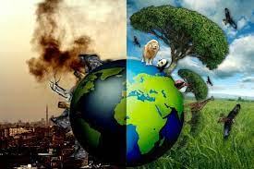
أما عن أثر التلوث البيئي على حياة الكائنات الحية فتعدد أضراره ما بين انخفاض الإنتاج الزراعي، إلى جانب موت العديد من الكائنات البحرية التي تعيش في المسطحات المائية، فلا يسلم أي نوع من الكائنات الحية من مخاطر البيئة.

Slide 4
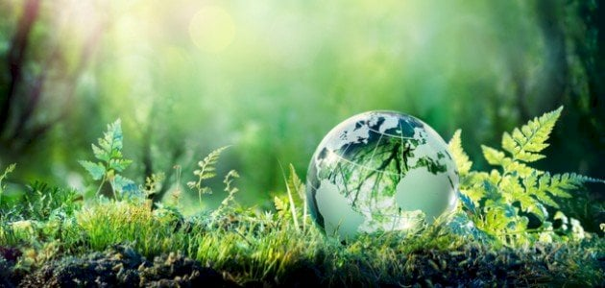
والإنسان هو المسؤل الأول عن ارتفاع نسبة التلوث حتى الآن، فلازال يستمر في قطع الأشجار التي تزيد من تلوث الهواء، ولا زال يلقي مخلفات المصانع في المياه مسببًا تلوثها وموت الكائنات البحر.

Slide 5
ويرى البعض الآخر أن البيئة تعني الوسط الذي يعيش فيه الكائن الحي أو غيره من الكائنات الحية وهي تشكل في لفظها, مجموع الظروف والعوامل التي تساعد الكائن الحي على بقائه ودوام حياته ويحاول طرف آخر التركيز على الإنسان, باعتباره أحد مكونات البيئة الفاعلة، فيعرف البيئة بأنها كل مكونات الوسط الذي يتفاعل معه الإنسان مؤثراً ومتأثراً

